Slide 1
Боярская Светлана Борисовна
Воспитатель МДОУ детский сад№2 «Светлячок»
п. Рамешки, Тверской области 2019г.
Проектирование образовательного процесса по теме недели
«Во саду ли, в огороде»

Slide 2
Вид проекта: познавательно-творческий
Продолжительность проекта: краткосрочный
Участники проекта: дети второй младшей группы, педагоги, родители.

Slide 3
Актуальность: Дети младшего дошкольного возраста имеют недостаточное представление об овощах и фруктах, о том, где они растут, их роли в сохранении и укреплении здоровья человека. Для многих детей эти понятия неразделимы, им очень сложно классифицировать овощи и фрукты, они не видят разницу.
Дети не знают свойств овощей и фруктов: цвета, величины, формы. Им необходимо научится классифицировать, сравнивать и обобщать полученные знания, что в дальнейшем будет способствовать умственному развитию детей, развивать интерес к окружающему миру.

Slide 4
Цель проекта: посредством ознакомления детей с разнообразием овощей и фруктов, расширить и обогатить знания детей об овощах и фруктах, их пользе для здоровья человека.

Slide 5
Задачи проекта:
Образовательные:
* обогатить словарный запас детей названиями овощей и фруктов
* учить детей различать, называть и классифицировать овощи и фрукты
* учить описывать внешний вид овощей и фруктов, делать простые выводы об их произрастании.
Развивающие:
* развивать творческие способности у детей, умение работать сообща, согласовывать свои действия
* обогащать и развивать активный словарь детей.
Воспитательные:
* воспитывать стремление к здоровому образу жизни.

Slide 6
РЕАЛИЗАЦИЯ ПРОЕКТА:
*Побеседовать о том, что растет на огороде и в саду *Выучить наизусть стихотворение А. Прокофьева «Огород»
*Проговорить чистоговорки «Огород. Овощи»
*Провести словесную игру «Назови правильно»
*Загадывание загадок об овощах и фруктах
*Прочитать стихотворение Ю. Тувим «Овощи»
*Сложить в корзинку большие яблоки
*Найти большие и маленькие овощи
*Найти по цвету овощи и фрукты

Slide 7
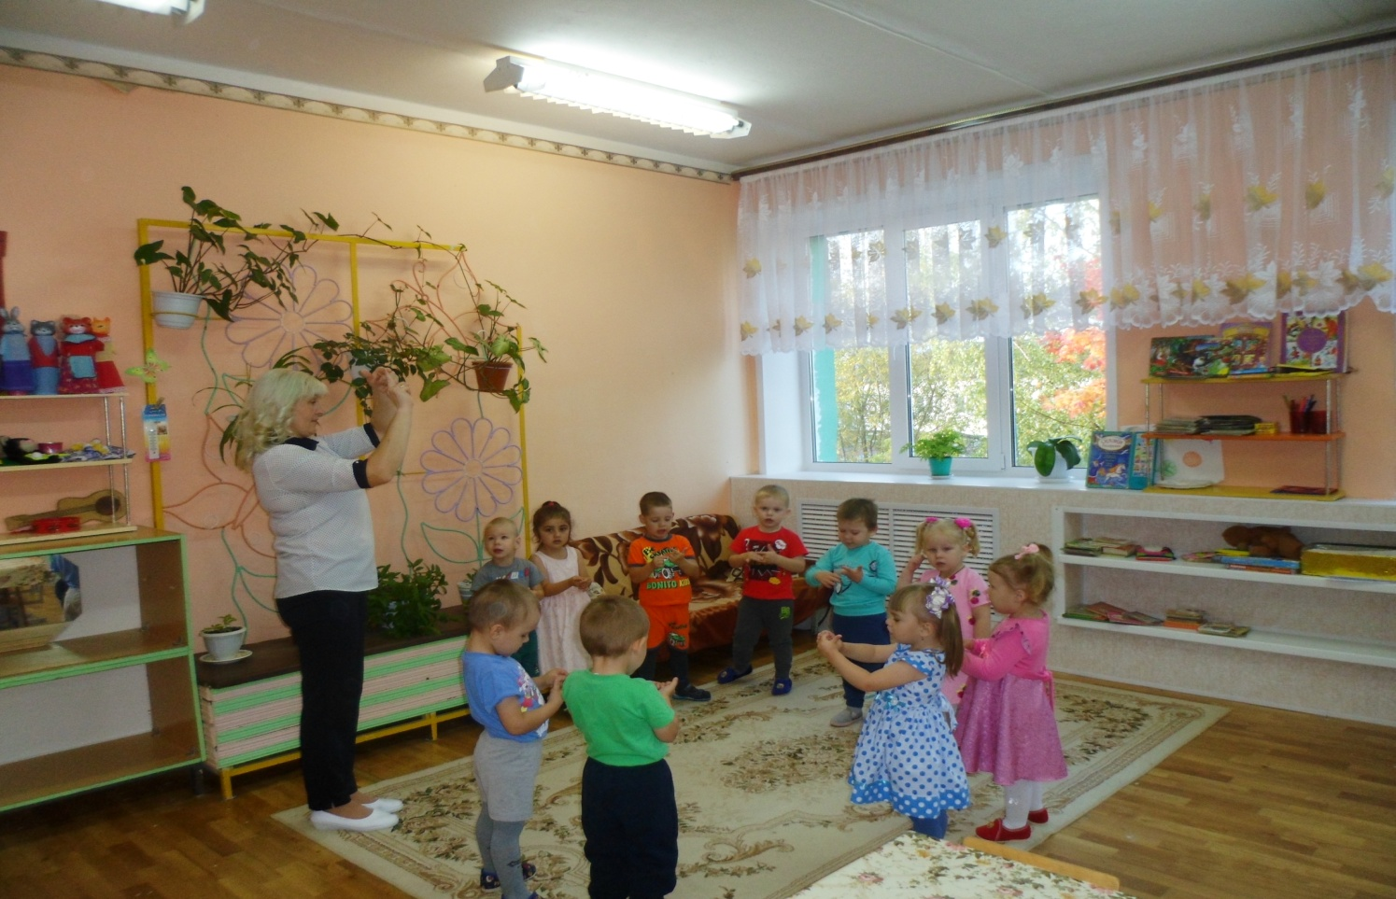
Пальчиковая гимнастика
«Апельсин», «Мы капусту рубим»

Slide 8
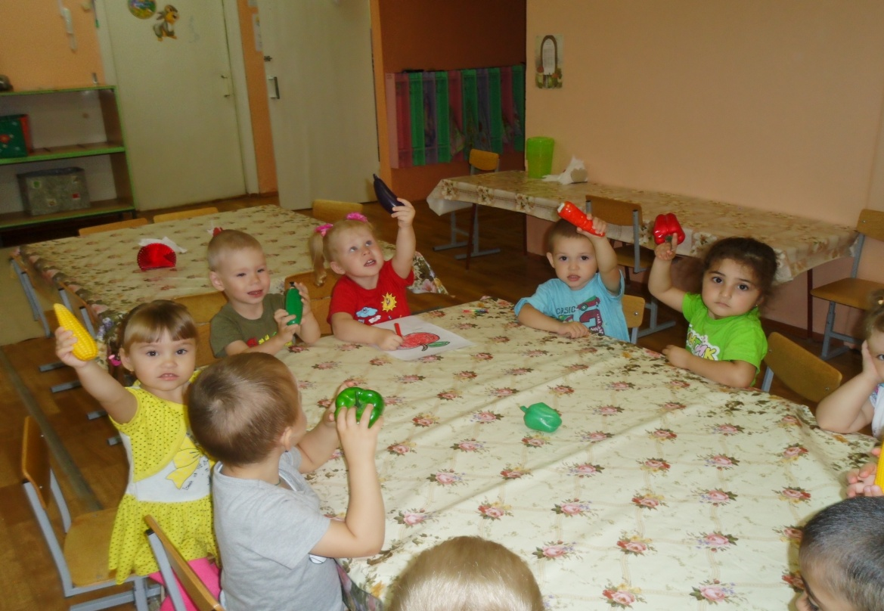
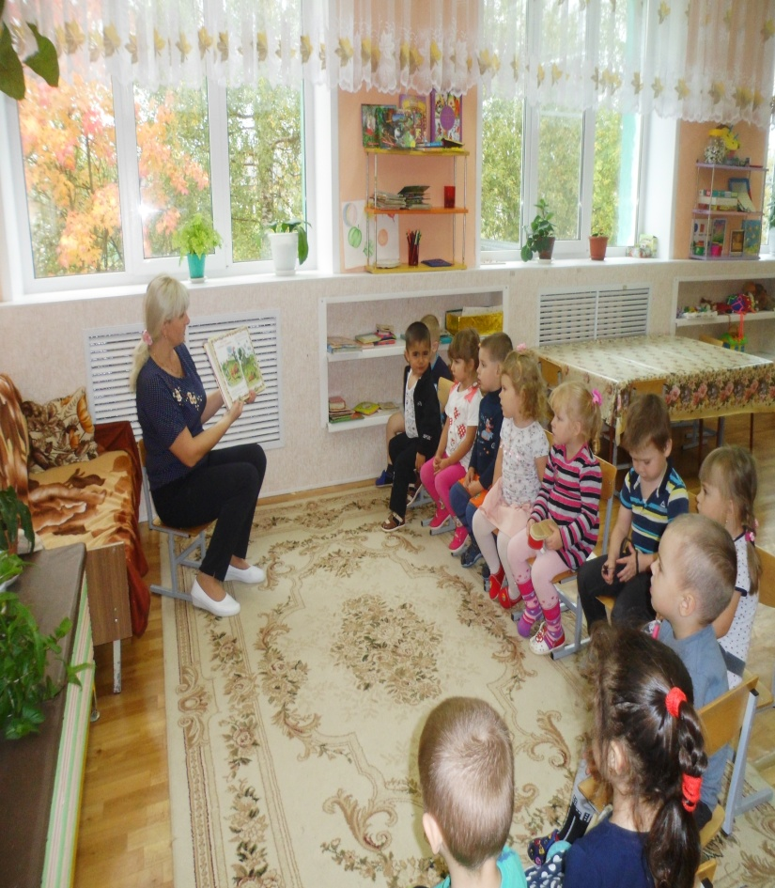
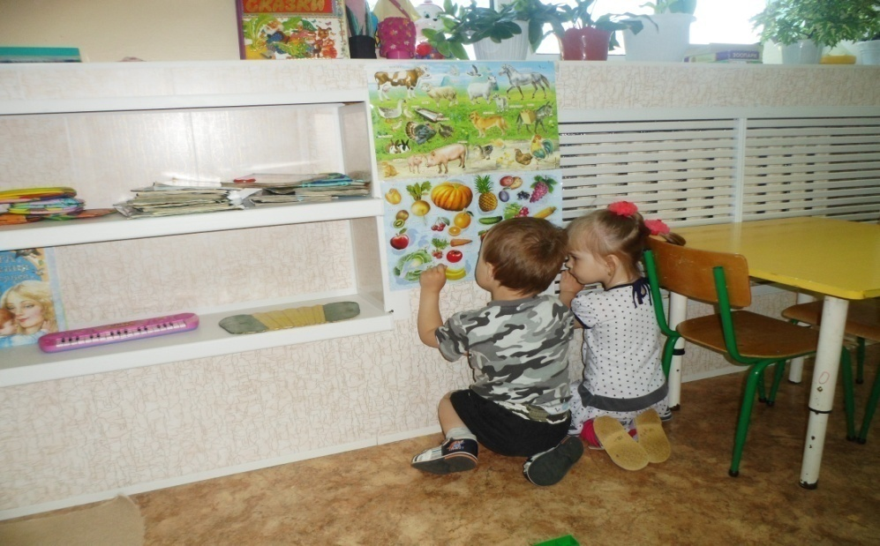
Представление о форме, цвете овощей. Рассматривая картинки овощей и фруктов, дети узнали, что фрукты растут на дереве, а овощи – на грядке.

Slide 9
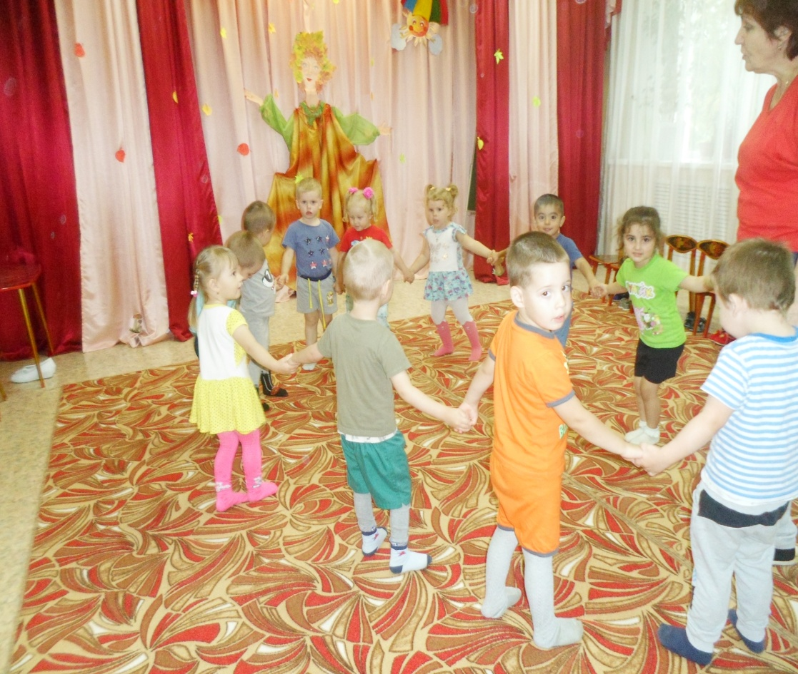
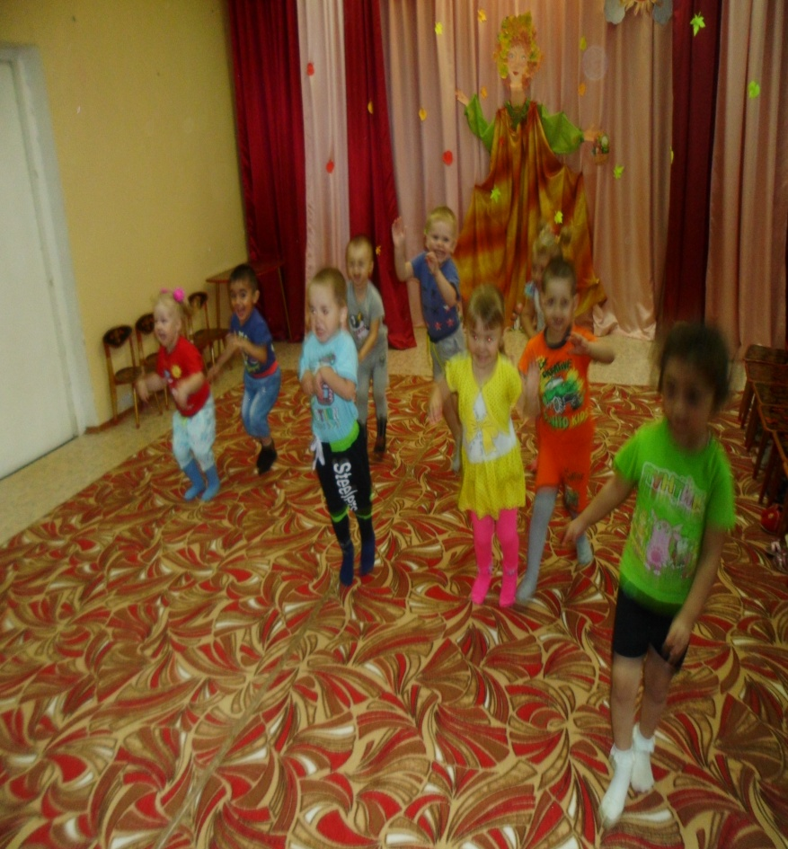
Подвижные игры «У медведя во бору».

Slide 10
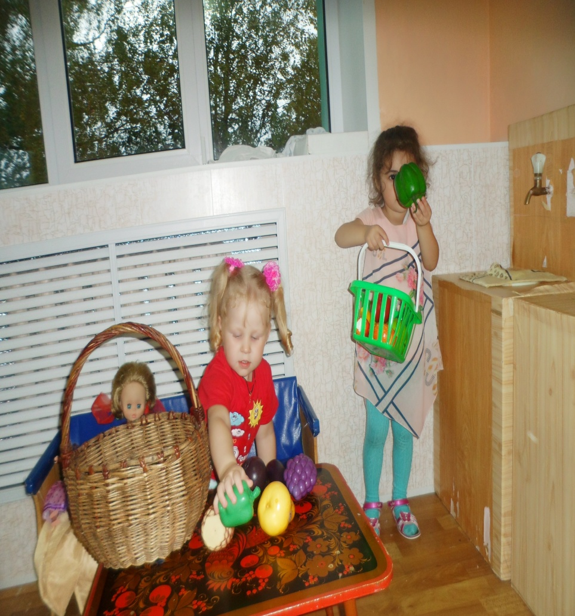
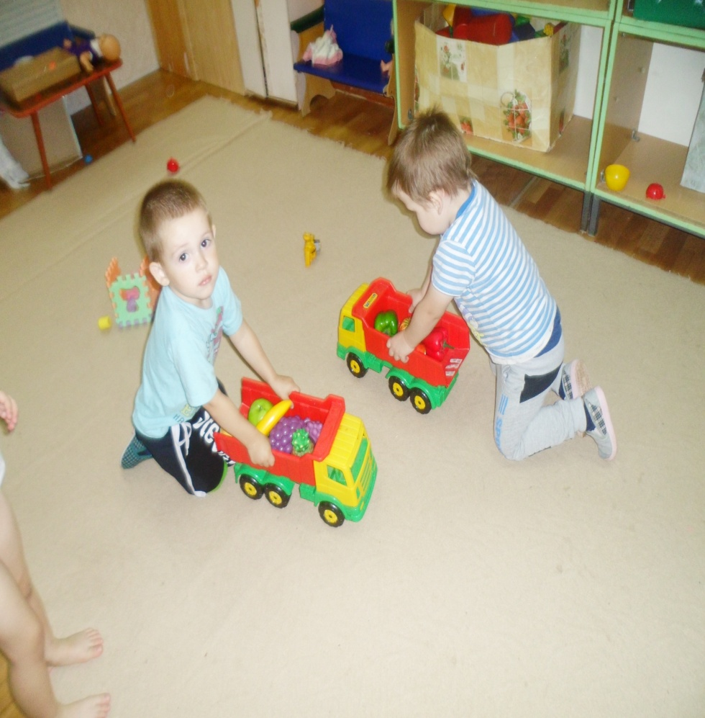
Сюжетно-ролевые игры «Овощной магазин»

Slide 11
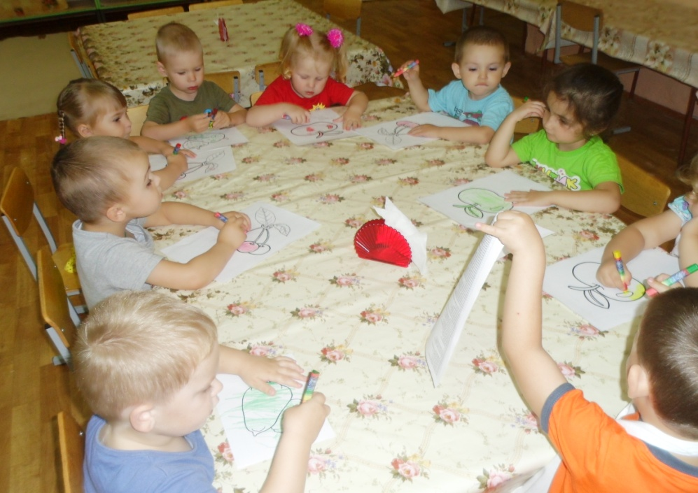
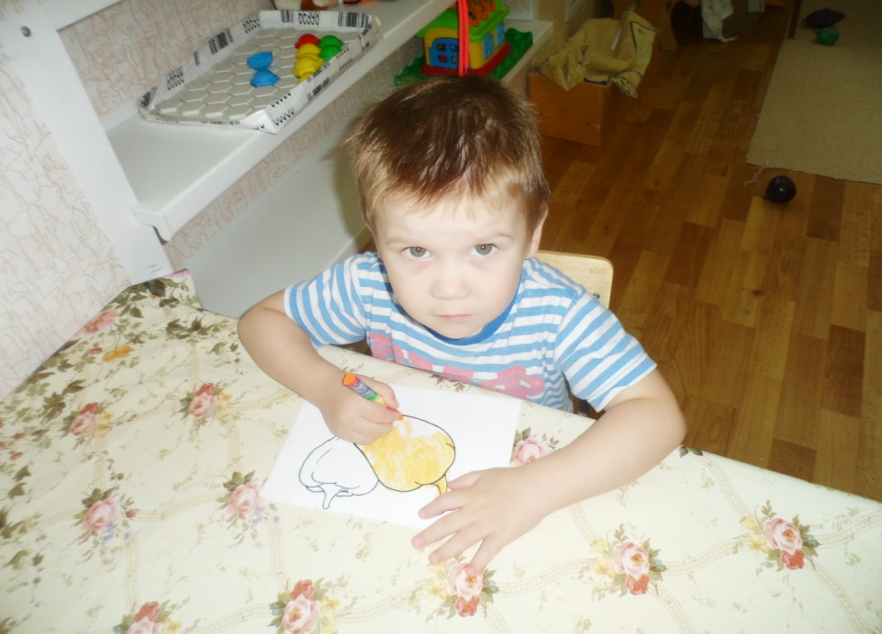
Продуктивная деятельность
В процессе рисования дети знакомились с формой и цветом фруктов

Slide 12
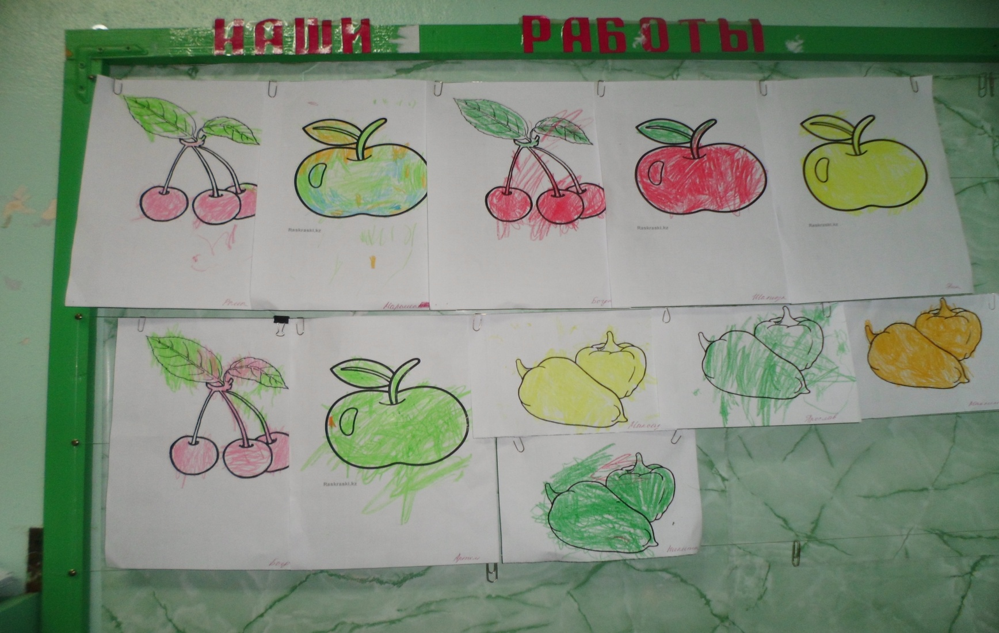

Slide 13
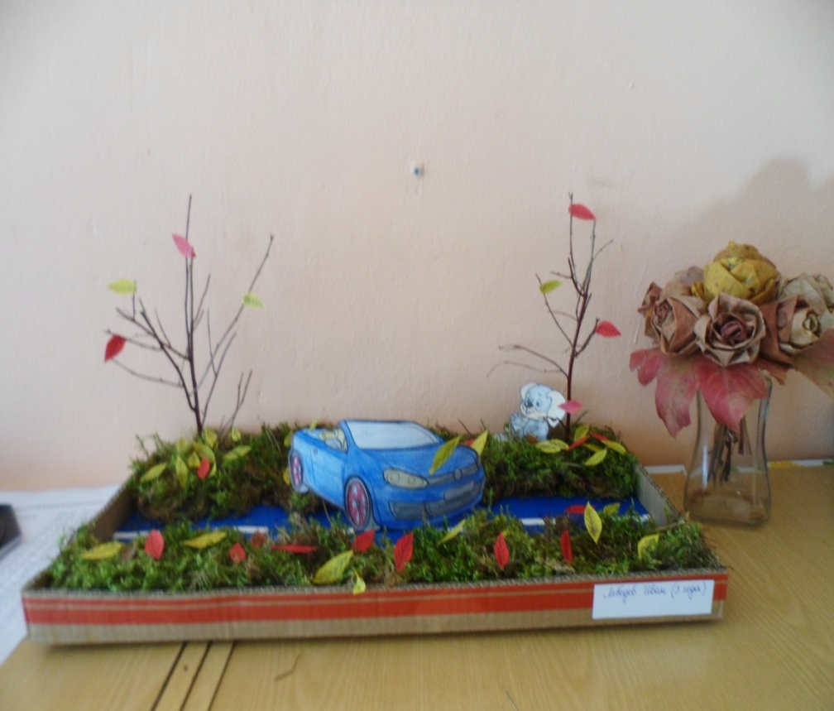
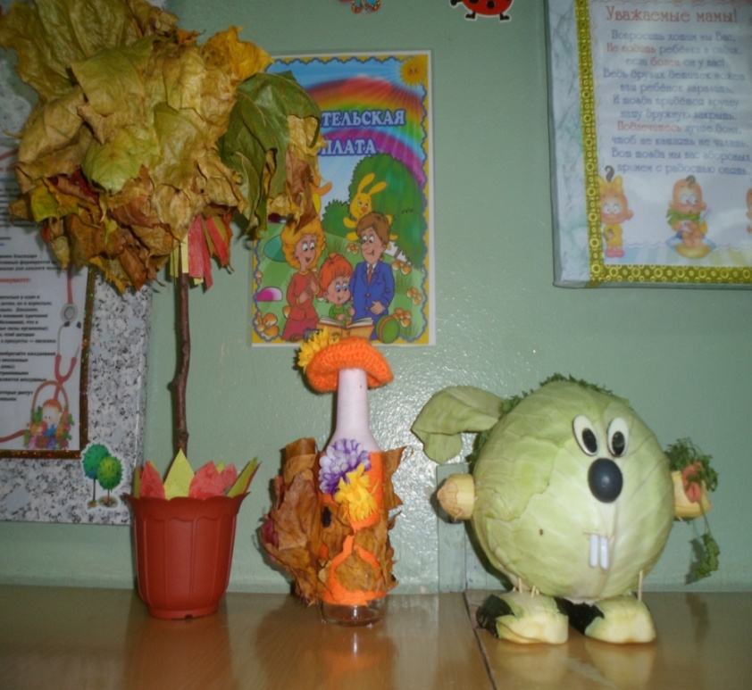
Выставка «Осенние фантазии»

Slide 14
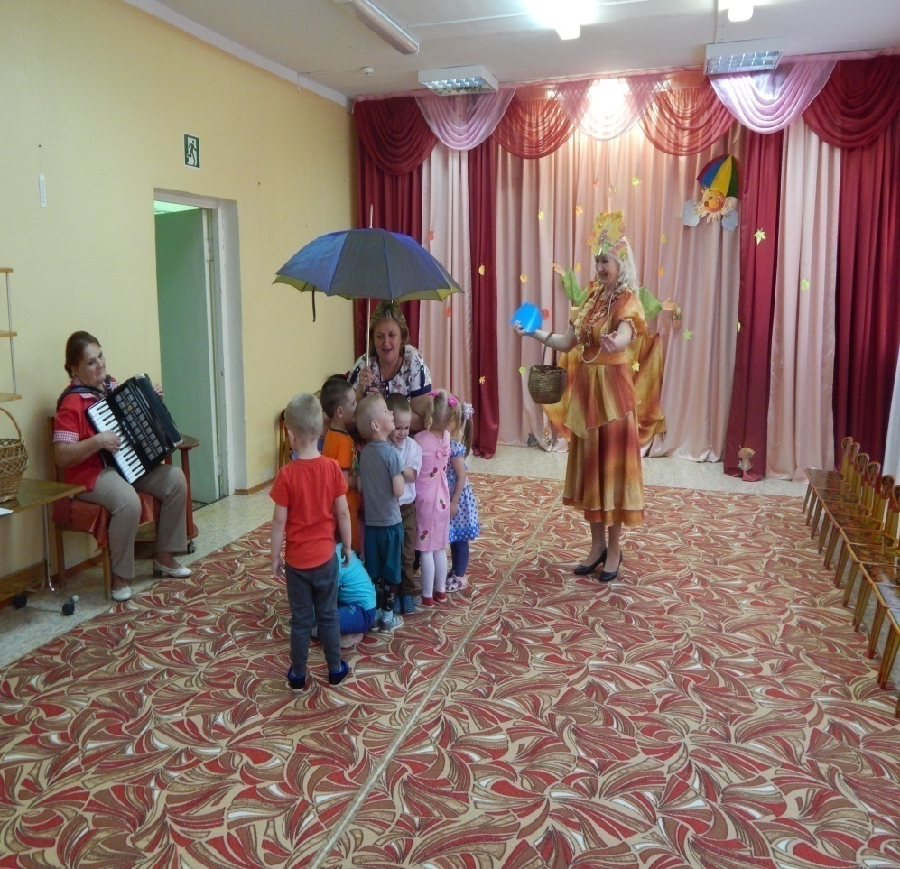
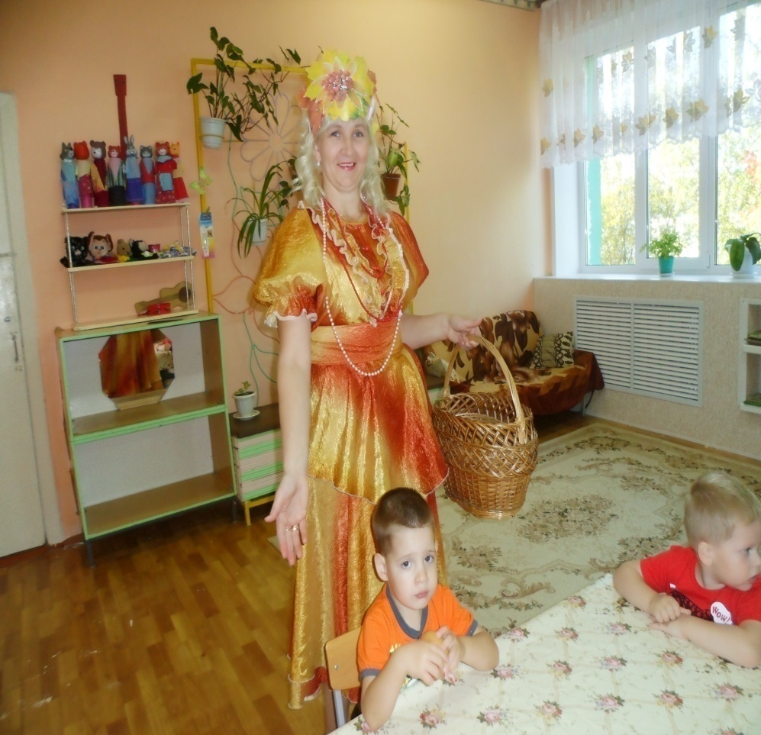
Итоговое мероприятие «Здравствуй осень!»

Slide 15
Полученные результаты проекта:
*У детей повысился уровень знаний об овощах и фруктах, обогатился словарный запас.
* Дети научились различать, называть и классифицировать овощи и фрукты, их обобщать.
*У родителей появился интерес к образовательному процессу, развитию творчества, знаний и умений у детей.

Slide 16
Таким образом: работа над проектом имеет большое значение для развития познавательных интересов дошкольника.

Slide 17
Благодарю
за внимание!
-

